Slide 1
AseoMatic
Bogotá D.C , Mayo 2020

Slide 2

Integrantes
Fabian Ricardo Aldana Garay
Dashell Alexander Carrero Fuente
Andrés Felipe Chacón Cifuentes
David Andrés Hernández Juajinoy
Jhon Alexander Ramos Vides
Vanesa Vega Santa

Slide 3

PLANTEAMIENTO DEL PROBLEMA

Slide 4
Planteamiento del problema
La empresa de aseo Servicios y Suministros La Equidad S.A.S, dedicado actualmente a la limpieza general e interior de edificios, cuenta con soluciones de las necesidades para administración de propiedad horizontal, servicios de aseo y mantenimiento para las empresas y conjuntos residenciales.
A través de las encuestas se evidencio que los procesos de
Entrega de certificados, desprendibles de pago existe un extenso lapso de entrega. También en los procesos de Eventos, beneficios y noticias existe una falencia en la comunicación con sus empleados y en el proceso de gestión de vacaciones de sus empleados existe un sistema de control de proceso pero no es eficiente.

Slide 5
JUSTIFICACIÓN

Slide 6
Justificación del proyecto
AseoMatic busca solucionar este inconveniente desarrollando un sistema web con los Modulo Gestión de usuarios , es importante ya que es el proceso por el cual los usuarios ingresan al sistema y también permite la creación, consulta, modificación y eliminación de los usuarios que entran a manipular el sistema además de que permite crear roles para llevar un control de lo que puede o no hacer determinado usuario y modulo Gestión de certificados laborales y nominas es importante ya que permite la crear ,consultar ,modificar y eliminar certificados laborales y nominas.
Por esta parte Modulo Gestión de Noticias, eventos y beneficios es importante ya que permite la creación ,consulta ,modificación y eliminación de publicaciones de eventos, noticias, beneficios y otros.
Conclusión general: la empresa Equidad S.A.S se vera beneficiada ya que los procesos que llevan a cabo para la certificación laboral, nomina , eventos, noticias serán organizados y simplificados por el sistema AseoMatic generando actualización en tiempo real de cada tarea o proceso que haga.

Slide 7
OBJETIVOS

Slide 8
OBJETIVO GENERAL
Desarrollar un sistema de información web el cual permita la administración global del manejo y entrega de certificados, administración de los periodos de vacaciones y noticias, eventos referentes a la empresa.

Slide 9
OBJETIVOS ESPECÍFICOS
Gestionar funciones del usuario en el sistema.
Gestionar actividades propuestas por el conjunto administrativo.
Gestionar certificados laborales de empleados.
Gestionar nominas de empleados.

Slide 10
DELIMITACIÓN Y ALCANCE

Slide 11
DELIMITACIÓN Y ALCANCE
Este proyecto se centra en la implementación de un sistema de información que busca reducir los tiempos del proceso actual de la empresa Equidad S.A.S donde se establece la entrega de 5 módulos los cuales son gestionar usuarios, gestionar certificados laborales y nomina, publicar noticias, eventos. Cada uno cumpliendo con los respectivos requisitos funcionales y no funcionales.

Slide 12
Diagrama de despliegue

Slide 13
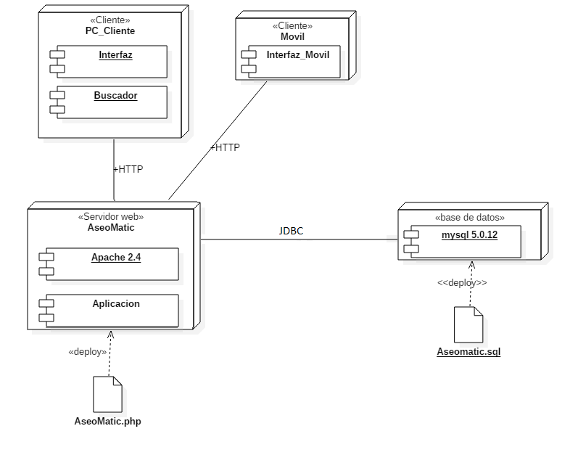
DIAGRAMA DE DESPLIEGUE

Slide 14
Diagrama de clases

Slide 15
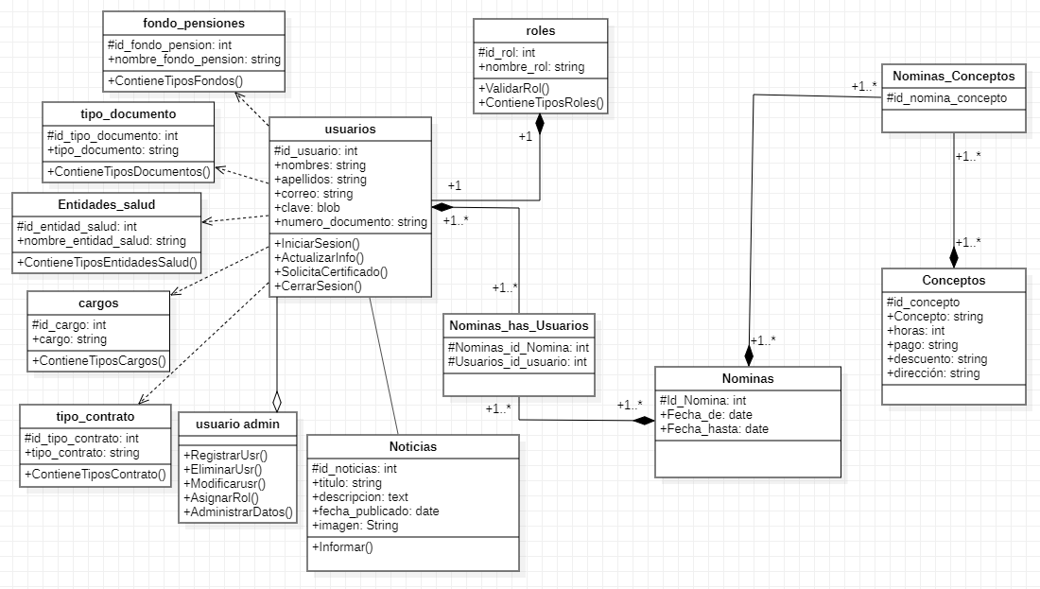
DIAGRAMA DE DESPLIEGUE

Slide 16
DIAGRAMAS DE PROCESOS

Slide 17
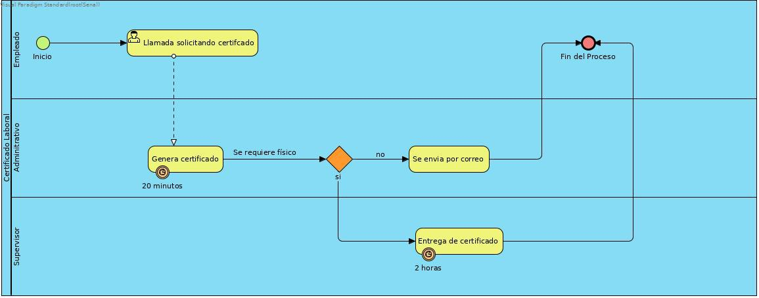
DIAGRAMAS DE PROCESOS

Slide 18
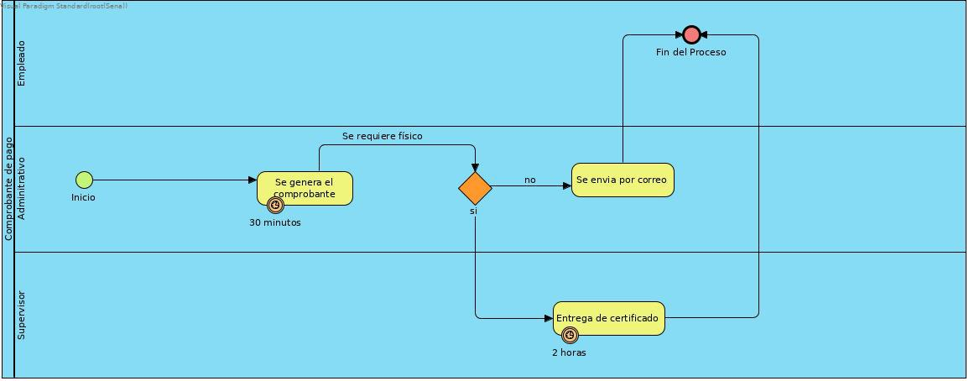
DIAGRAMAS DE PROCESOS

Slide 19
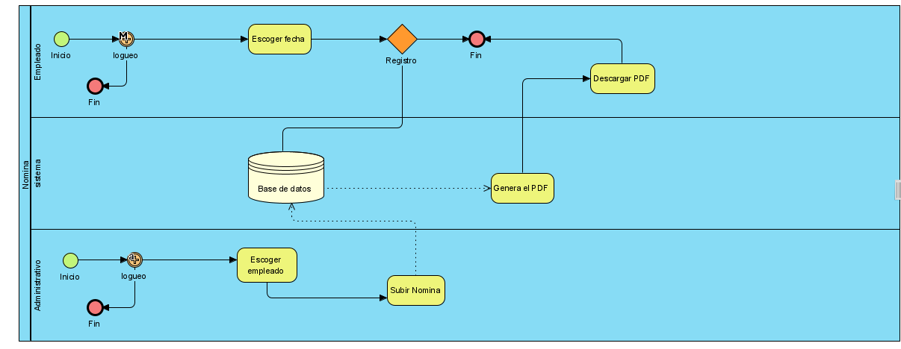
DIAGRAMAS DE PROCESOS

Slide 20
CASOS DE USO

Slide 21
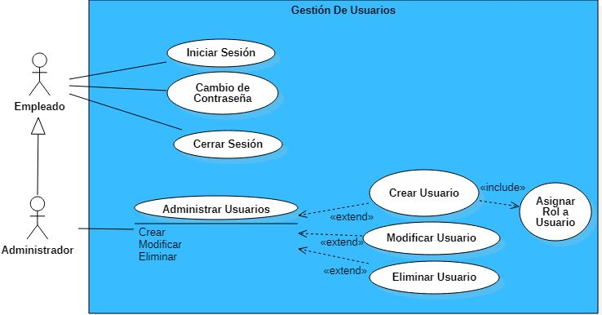
CASOS DE USO

Slide 22
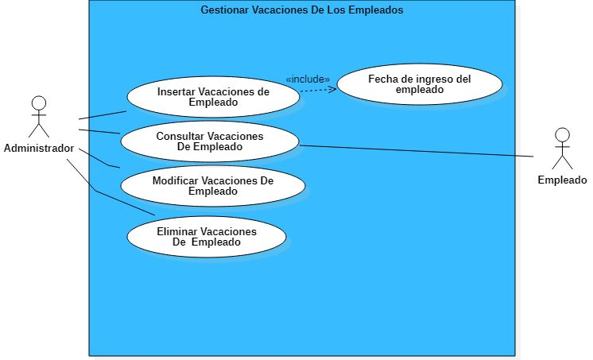
CASOS DE USO

Slide 23
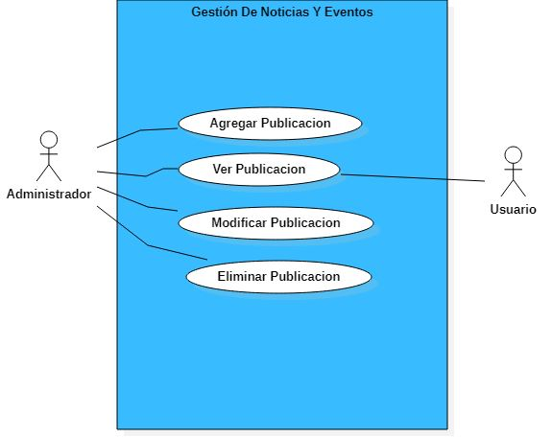
CASOS DE USO

Slide 24
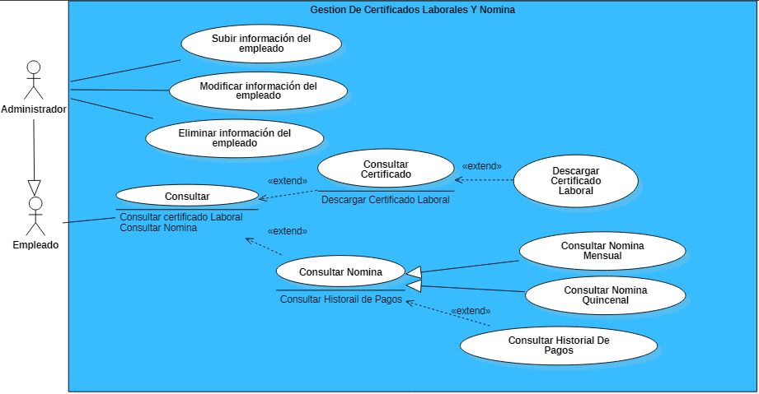
CASOS DE USO

Slide 25
CASOS DE USO EXTENDIDO

Slide 26
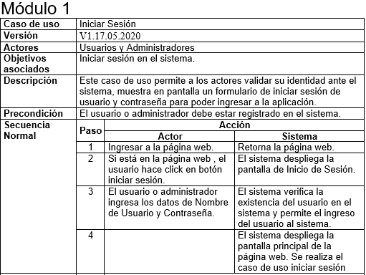
ESPECIFICACIÓN DE CASOS DE USO

Slide 27
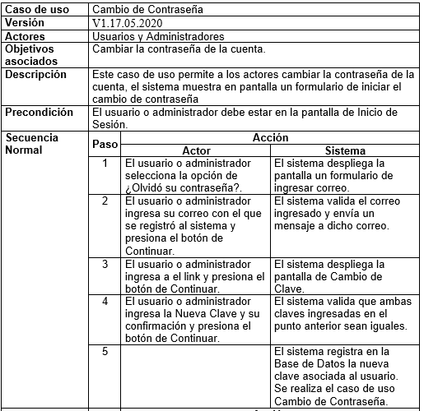
ESPECIFICACIÓN DE CASOS DE USO

Slide 28
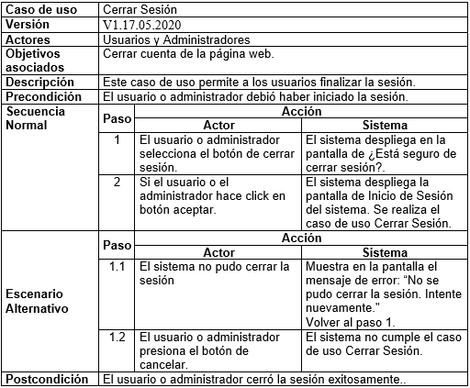
ESPECIFICACIÓN DE CASOS DE USO

Slide 29
REQUISITOS FUNCIONALES

Slide 30
REQUISITOS FUNCIONALES
ID Requerimiento | AM_RF_01
Nombre del Requerimiento | Inicio de sesión
Requerimiento | El sistema deberá permitir el inicio de sesión, pidiendo a los usuarios el Nombre_Usuario y la contraseña.
Prioridad del Requerimiento | Alta
ID Requerimiento | AM_RF_02
Nombre del Requerimiento | Cerrar sesión
Requerimiento | El sistema deberá permitirle al usuario cerrar su sesión.
Prioridad del Requerimiento | Alta
ID Requerimiento | AM_RF_03
Nombre del Requerimiento | Recuperación de clave
Requerimiento | El sistema deberá permitir la recuperación de la clave a través de un mensaje enviado a la cuenta del correo electrónico del usuario, donde se le proporcionara un Link que lo redireccionará al apartado de cambio de clave.
Prioridad del Requerimiento | Alta
ID Requerimiento | AM_RF_04
Nombre del Requerimiento | Modificacion del Certificado laboral por parte del usuario
Requerimiento | El sistema deberá permitir al usuario la modificación de los siguientes datos del certificado laboral: Nombre, Apellidos y Documento de Identidad
Prioridad del Requerimiento | Alta
ID Requerimiento | AM_RF_05
Nombre del Requerimiento | Modificacion del Certificado laboral por parte del administrador
Requerimiento | El sistema deberá permitir al administrador la modificación de los siguientes datos del certificado laboral: fecha de inicio, fecha fin, salario.
Prioridad del Requerimiento | Alta

Slide 31
REQUISITOS NO FUNCIONALES

Slide 32
REQUISITOS NO FUNCIONALES
ID Requerimiento | AM_RNF_01
Nombre del Requerimiento | Seguiridad del sistema
Requerimiento | El Sistema garantizará la confiabilidad y el buen desempeño en el manejo de la concurrencia para todos los usuarios del Sistema.
Prioridad del Requerimiento | Alta
ID Requerimiento | AM_RNF_02
Nombre del Requerimiento | Seguridad de datos personales
Requerimiento | El Sistema garantizará la seguridad de los datos para todos los usuarios.
Prioridad del Requerimiento | Alta
ID Requerimiento | AM_RNF_03
Nombre del Requerimiento | Seguridad de roles
Requerimiento | El sistema deberá ser seguro por medio de la implementación de la seguridad nivel, asignando únicamente roles de
 | usuario y administrador a las cuentas registradas.
Prioridad del Requerimiento | Alta
ID Requerimiento | AM_RNF_04
Nombre del Requerimiento | Mensaje identificadores
Requerimiento | El sistema deberá presentar mensajes de error que permitan al usuario identificar el error ocurrido y mensajes
 | de éxito que permitan identificar que la operación se hizo correctamente.
Prioridad del Requerimiento | Alta
ID Requerimiento | AM_RNF_05
Nombre del Requerimiento | Disponibilidad Horaria
Requerimiento | El sistema tendrá una disponibilidad de 24 horas 7 días a la semana.
Prioridad del Requerimiento | Alta

Slide 33
RESTRICCIONES

Slide 34
RESTRICCIONES
ID Restricción | AM_RT_01
Nombre de Restricción | Plantilla estándar
Restricción | Utilizar una única plantilla para el desarrollo de la pagina web
Prioridad de Restricción | Alta
ID Restricción | AM_RT_02
Nombre de Restricción | Usuario por correo
Restricción | Sera posible registrar un solo usuario por correo electrónico
Prioridad de Restricción | Alta
ID Restricción | AM_RT_03
Nombre de Restricción | Miembros registrados y logueados
Restricción | Será disponible la utilización de la pagina web solo para personas que pertenezcan a la empresa y personas que estén registradas.
Prioridad de Restricción | Alta
ID Restriccion | AM_RT_04
Nombre de Restriccion | Ingreso de informacion
Restriccion | Solo el administrador tendra permitido el ingreso de informacion como: noticias, cambios de detalles.
Prioridad de Restriccion | Alta

Slide 35
MOCKUPS

Slide 36
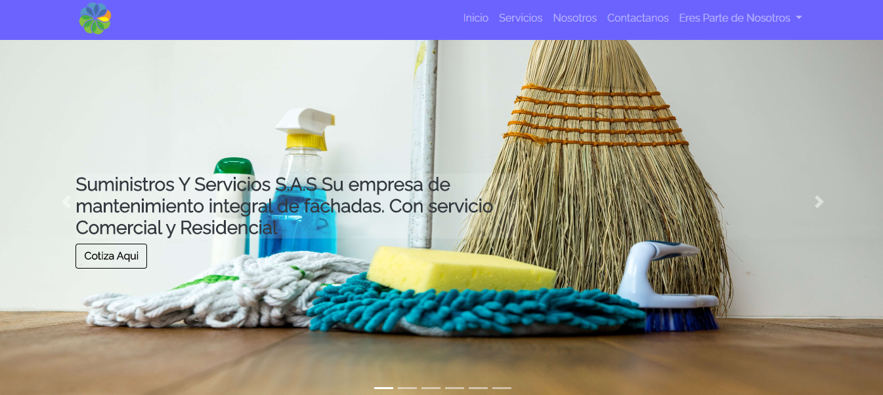
MOCKUPS

Slide 37
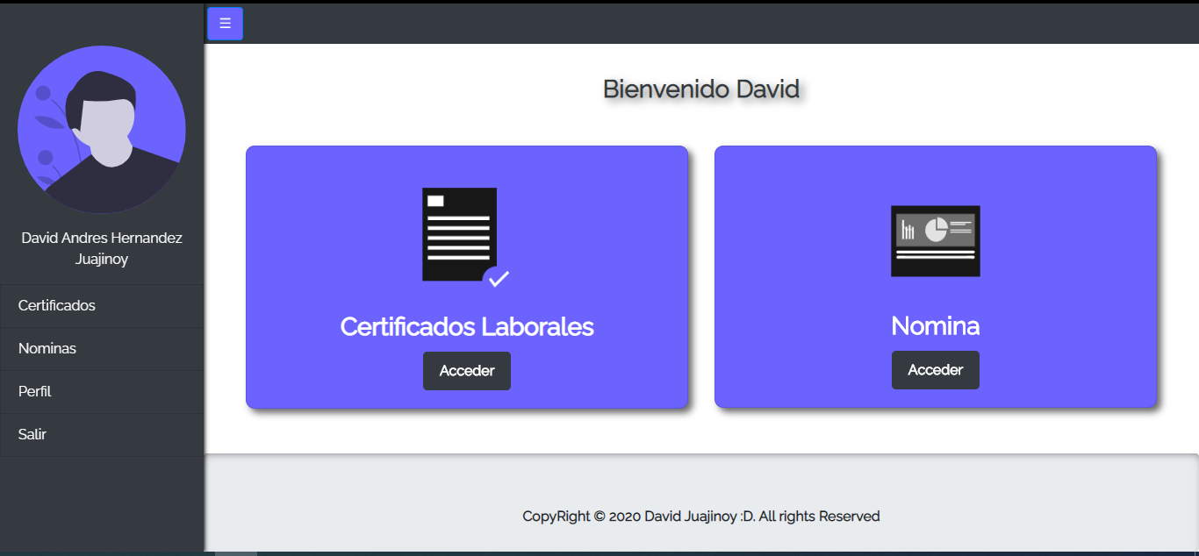
MOCKUPS

Slide 38
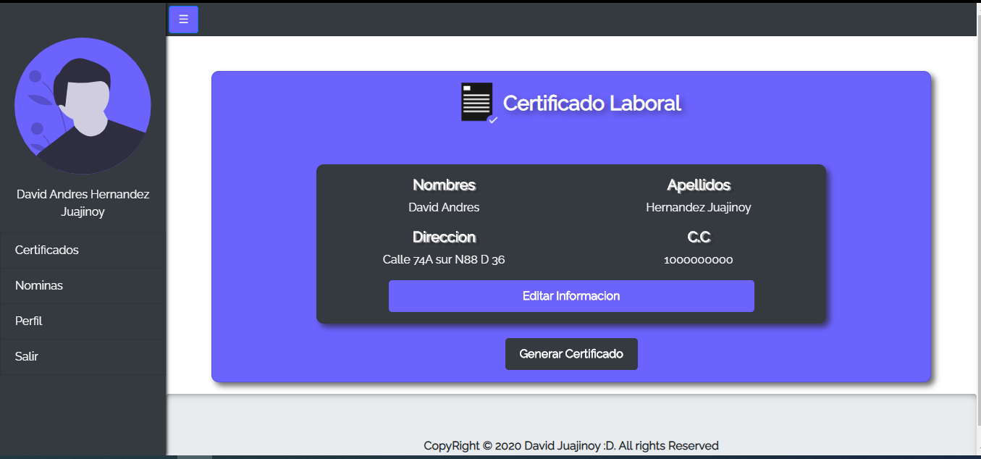
MOCKUPS

Slide 39
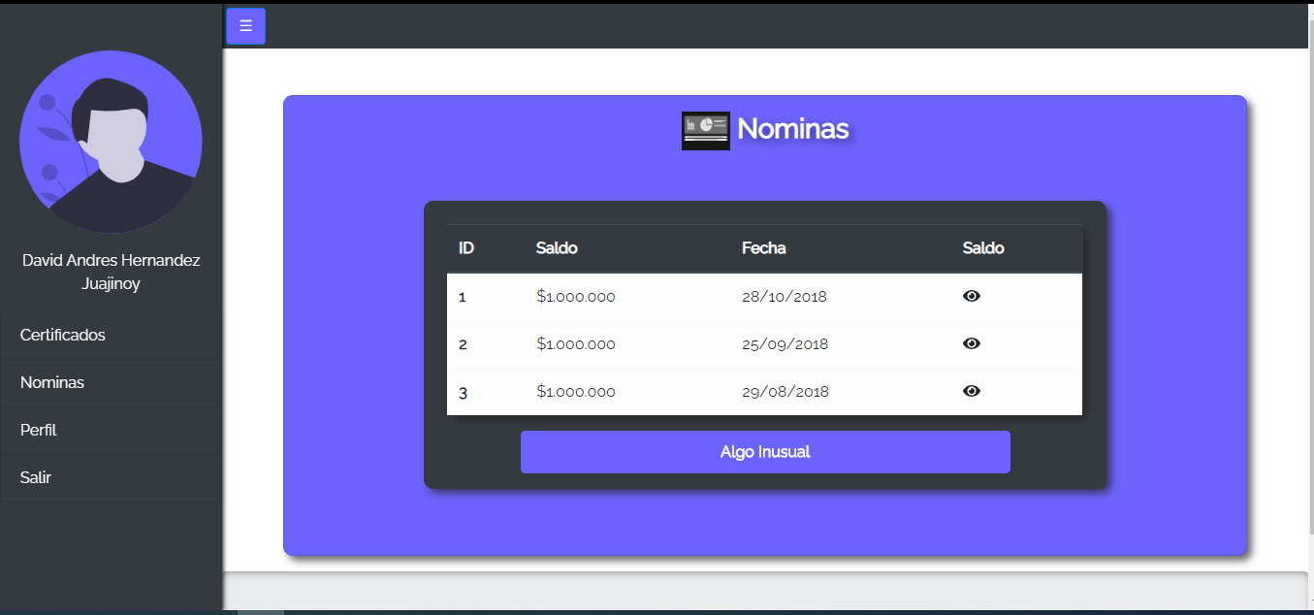
MOCKUPS

Slide 40
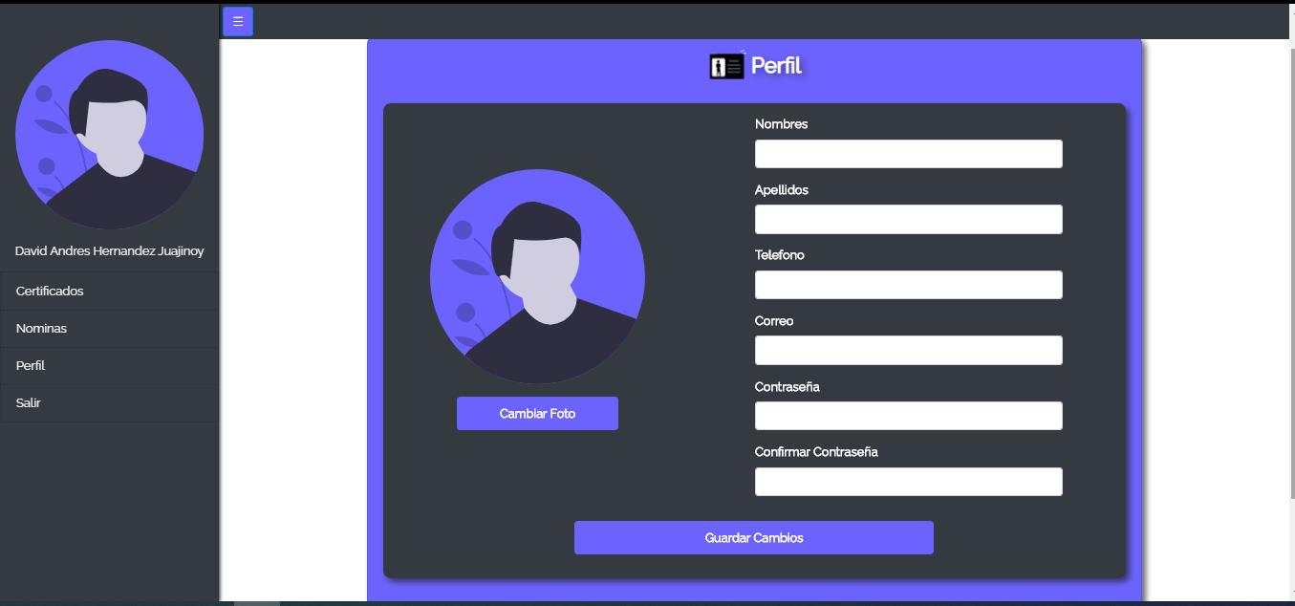
MOCKUPS

Slide 41
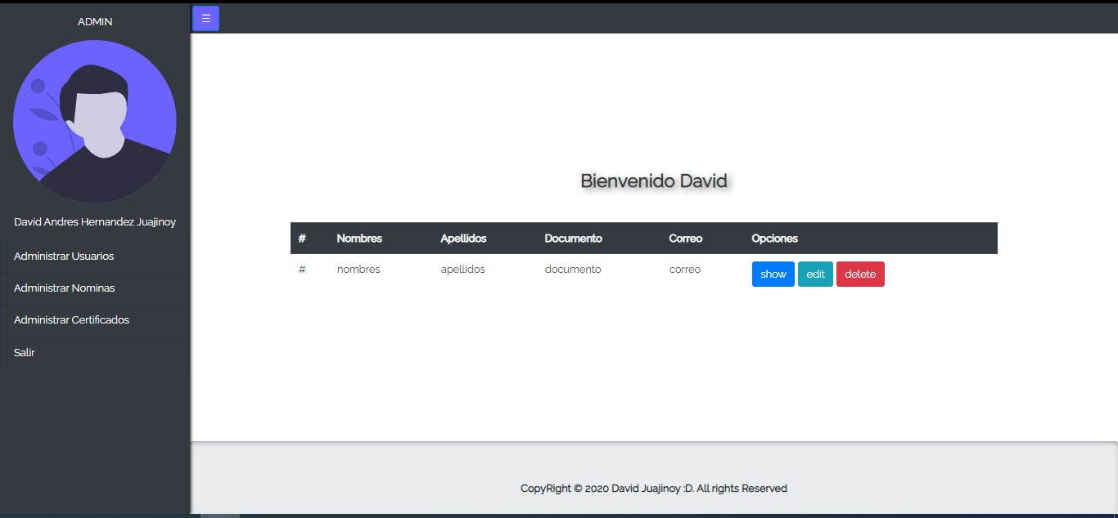
MOCKUPS

Slide 42

TO BE CONTINUED…

Slide 43


GRACIAS

